Slide 1


1 por 6
projeto
Pata na Porta
APP MOBILE

Slide 2

Problema a ser resolvido:
Clientes de pet shop muitas vezes precisam ir até a loja para comprar ração, acessórios e remédios, o que consome tempo. Nosso aplicativo permite que o usuário
visualize produtos disponíveis, adicione ao carrinho e finalize o pedido de forma simples,
solicitando retirada na loja ou entrega local.

Slide 3
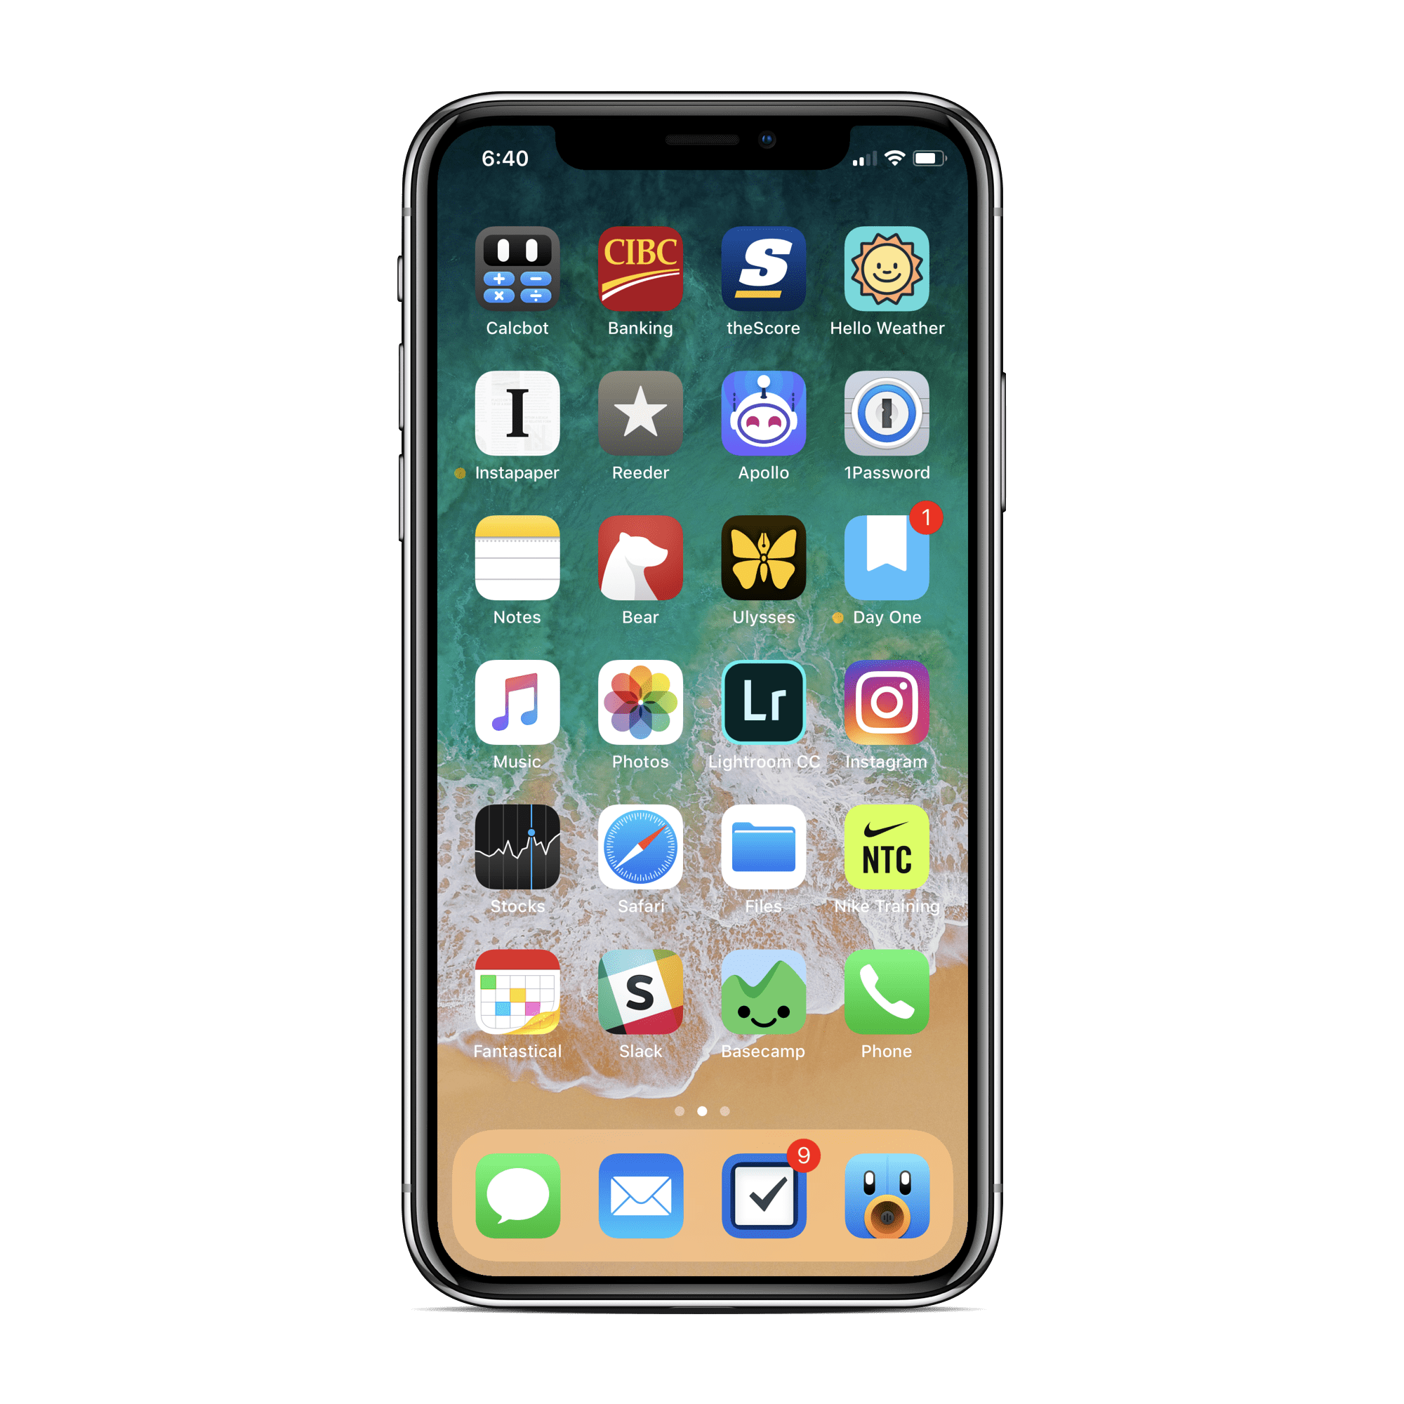

Público-alvo:
Donos de pets que compram ração, coleiras, brinquedos e produtos de uso contínuo.
Pet shops que querem vender online de forma simples e sem custos altos.
Pata na Porta
Benefícios:
Praticidade para o cliente comprar produtos sem sair de casa.
Organização e visibilidade para o pet shop sobre pedidos feitos.
Facilidade para o tutor encontrar o que precisa em um só lugar.

Slide 4


Desing base
UI/UX
feito por Heloísa

Slide 5
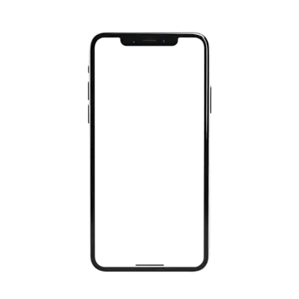

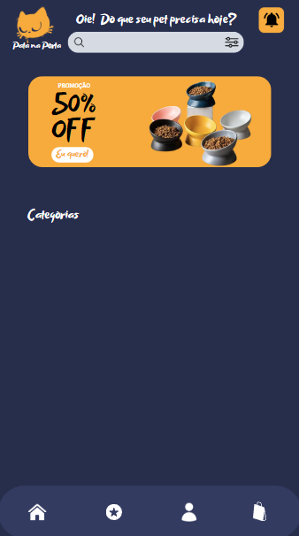
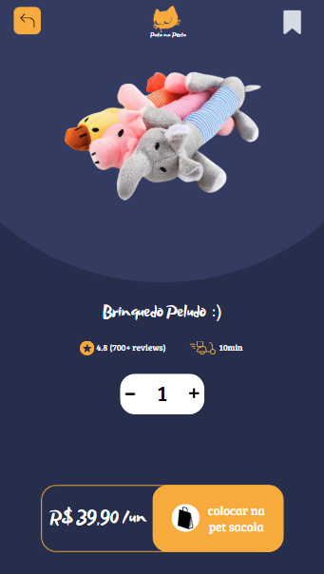
Tela de abertura:
Tela inicial:
Tela do produto:

Slide 6
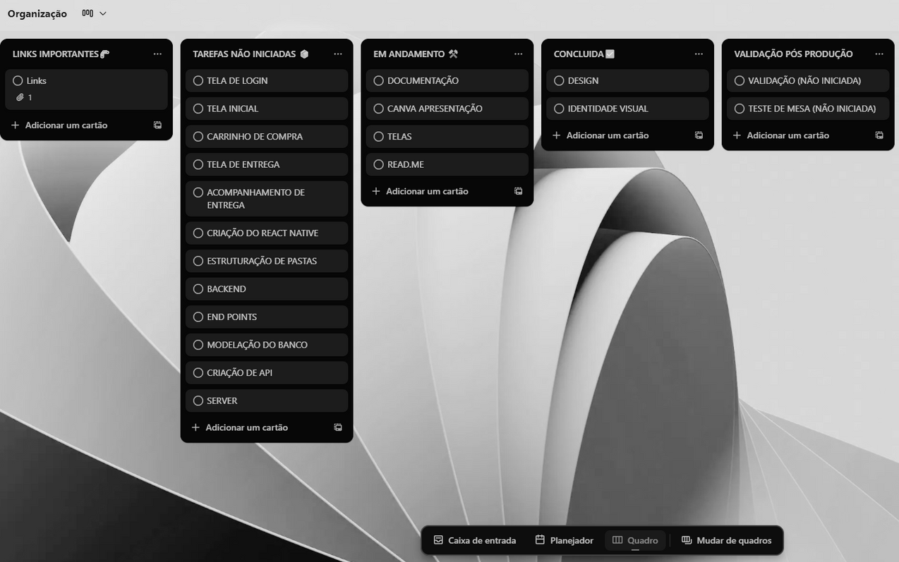

Nosso
Kanban
No nosso projeto, utilizamos o Kanban como ferramenta para esquematizar e organizar as tarefas de forma visual e eficiente. o que nos permite acompanhar o andamento de cada tarefa.
Isso facilita a comunicação dentro da equipe, ajuda a priorizar atividades e garante que todos estejam alinhados com o fluxo de trabalho.
O Kanban proporciona uma gestão mais ágil e transparente, aumentando a produtividade e a colaboração.

Slide 7
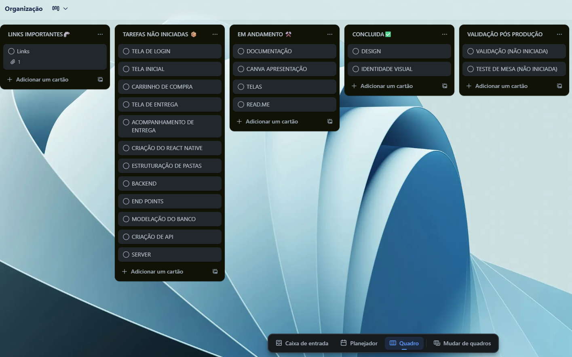
Kanban...

Slide 8
Requisitos funcionais:
Requisitos não funcionais:
O usuário deve criar uma conta simples (e-mail e senha).
O usuário pode visualizar uma lista de produtos com nome, foto, preço e descrição.
O usuário pode pesquisar produtos por nome ou categoria.
O usuário pode adicionar produtos ao carrinho.
O usuário pode visualizar e editar o carrinho antes de finalizar.
O usuário pode confirmar o pedido (com opção de retirada na loja ou entrega local).
O sistema deve salvar o histórico básico de pedidos do usuário.
O sistema deve permitir ao administrador (pet shop) cadastrar, editar e remover produtos.
Desempenho: Listagem de produtos deve carregar em até 2 segundos.
Usabilidade: Interface simples, similar a apps de delivery, com botões claros.
Segurança: Criptografia básica para senhas e proteção de dados do usuário.
Escalabilidade: Estrutura preparada para adicionar novas funções no futuro.
Pata na Porta

Slide 9

Obrigado pela atenção!
1 por 6
Pata na Porta

